Slide 1




#RintisKarirImpian
Portofolio - Intensive Bootcamp
SQL Basic 1
Owner: (Mochammad Azriel Rizky Syahputra)
Build your skill and portfolio via myskill.id/bootcamp

Slide 2

Petunjuk Pengerjaan
Dokumen ini memang tidak open access untuk edit, maka silahkan copy file ini lalu kerjakanlah pada device masing-masing, dengan cara klik File pada pojok kiri atas, pilih Make a Copy. Setelah file berhasil di copy, ubah nama sesuai nama masing-masing. Untuk mengerjakan, perhatikan petunjuk dibawah ini:
Jawablah masing-masing pertanyaan di slide selanjutnya berdasarkan pengetahuanmu dan berdasarkan apa yang kamu pahami pada materi tiap sesi.
Set pengaturan akses file sebagai Publik namun cukup View Only agar tugas dapat dicek oleh Class Assistant.
Silahkan kirim link sheet mini task berikut di form pengumpulan mini task yang sudah tersedia di To Do List bootcamp Data Analysis batch 19.
Upload pekerjaanmu di LinkedIn dan tag @MySkill juga Class Assistant yang mendampingi serta Tutor yang mengajar di sesi kelas. Yang di upload boleh berupa file PPT, maupun screenshot dari file ini.
#RintisKarirImpian

Slide 3
SQL Basic 1
Kamu baru saja dihire oleh online store kecil-kecilan bernama Tokopaedi milik pak Edi sebagai data analyst. Namun sayangnya Tokopaedi belum memiliki sistem database sehingga kamu membangunnya dari awal. Maka dari itu tugas pertama kamu sebagai data analyst adalah:
Gunakan file ini
Membuat database bernama tokopaedi pada PostgreSQL/BigQuery
Membuat tabel bernama orders dengan kolomnya sebagai berikut (tips: tentukan terlebih dahulu tipe data dari setiap kolom berdasarkan nilai inputnya)
Nama kolom ditandai dengan warna hijau, contoh input ada di baris berikutnya
#RintisKarirImpian

Slide 4
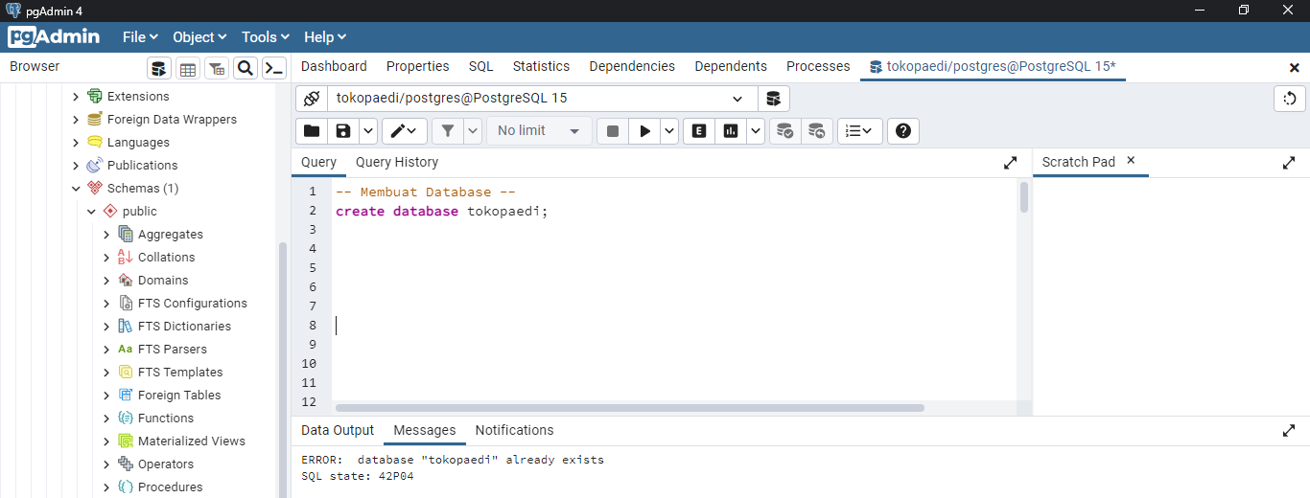
Membuat Database
Create database adalah perintah untuk membuat database baru menggunakan Bahasa Kueri Terstruktur (SQL).
#RintisKarirImpian

Slide 5
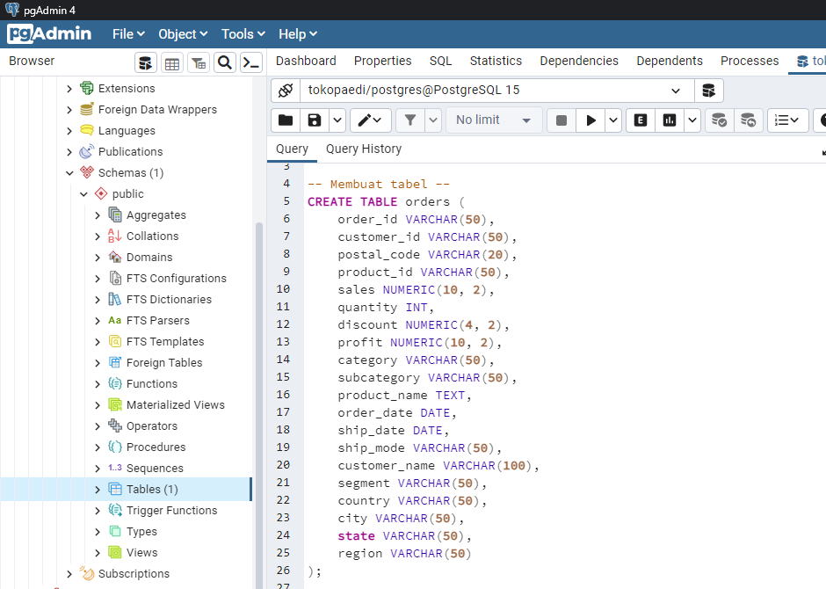
Membuat Tabel
Create table adalah perintah dalam SQL yang digunakan untuk membuat tabel baru dalam basis data.
#RintisKarirImpian

Slide 6
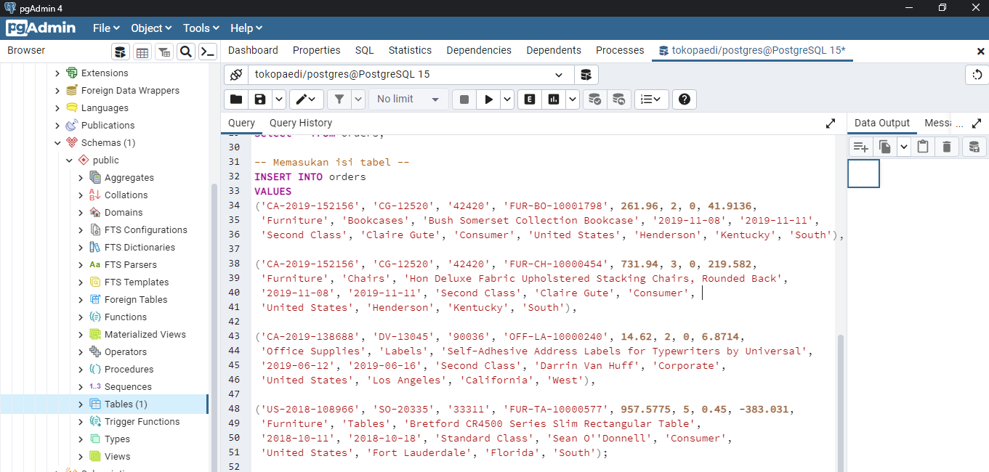
Menambah data ke tabel
Perintah INSERT INTO VALUES adalah perintah dalam SQL untuk menambahkan data baru ke dalam tabel database. Perintah ini digunakan untuk menambahkan satu atau beberapa baris ke dalam tabel.
#RintisKarirImpian

Slide 7
Mengambil data dari tabel
Perintah SELECT * FROM adalah perintah dalam bahasa pemrograman SQL yang digunakan untuk mengambil semua data dari suatu tabel.
#RintisKarirImpian

Slide 8
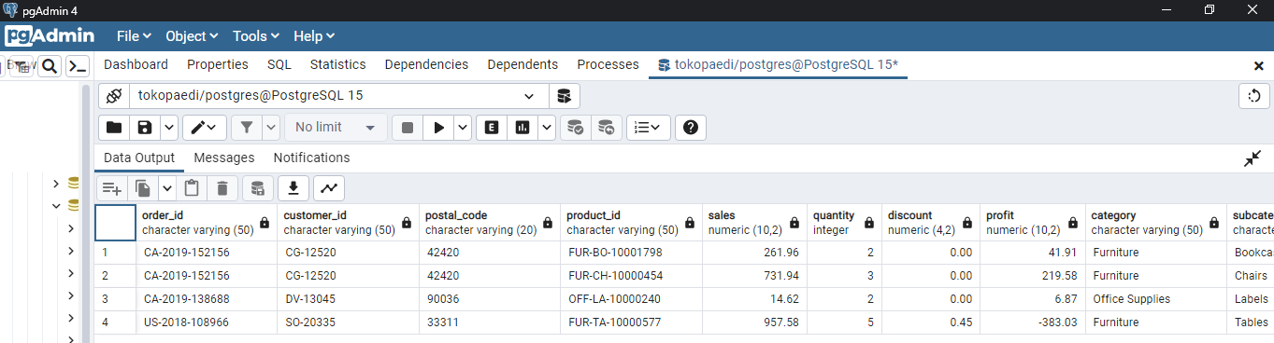
Ouput
#RintisKarirImpian

Slide 9
Terima Kasih Mochammad Azriel Rizky Syahputra DA20
#RintisKarirImpian

